Slide 1
毕业设计
基于WEB的商品价格监测对比系统的设计与实现
答辩人：陈文婷
专业名称：软件工程
指导老师：王舒讲师

Slide 2
01
选题背景
目录
02
作品概述
03
制作过程
CONTENTS
04
作品展示
05
总结回顾

Slide 3
01
选题背景

Slide 4
01 选题背景
01
整体
02
消费者
标题近年来电子商务发展迅猛,网络购物已经成为人们日常购物的又一购买渠道,每天有成千上万的人通过网上的各大电子商务网站购买自己所需要的商品,中国已成为继美国后第二大网络购物国家。
对于消费者来说，互联网的商品的价格相比实体店的实惠，而且不受时间的限制。同时网上支付较传统的现金支付更加的便利。这也存在着一定的弊端，当前网络上的价格是相对浮动与隐蔽的。
为了寻找人们如果想要获得更加质优价廉的商品,消费者需要在不同电商网站上进行浏览搜索比较商品的价格。

Slide 5
01 选题背景
03
电子商务行业
04
商家
从企业角度讲，在世界经济的发展中，基于管理效率和信息化的竞争已成为重要的企业战略，所以企业管理的数字化和信息化已成为企业发展的必然趋势，对同行商品的定价的了解也能更好的规划与调整公司的战略方针和政策，调整当前的销售价格和销售方案来与同行一较高下。
为了寻找人们如果想要获得更加质优价廉的商品,消费者需要在不同电商网站上进行浏览搜索比较商品的价格。从企业角度讲，在世界经济的发展中，基于管理效率和信息化的竞争已成为重要的企业战略，所以企业管理的数字化和信息化已成为企业发展的必然趋势，对同行商品的定价的了解也能更好的规划与调整公司的战略方针和政策，调整当前的销售价格和销售方案来与同行一较高下。

Slide 6
01 选题背景
确定选题
点击此处添加标题
本文针对当前市场及用户需求,采用面向对象方法,设计与实现了一个基于web的商品价格监测对比系统,为用户提供实时的商品价格监控，以便及时有效的掌握商品历史价格与实时的价格走向。
本系统通过利用互联网搜索引擎技术实现有针对性、行业性、精准性的数据抓取，从中获取价格等数据的走势图,为用户提供实时的商品价格监控
点击此处添加标题
点击此处添加标题

Slide 7
01 选题背景
标题数字等都可以通过点击和重新输入进行更改，顶部“开始”面板中可以对字体、字号、颜色、行距等进行修改。建议正文8-14号字，1.3倍字间距。
标题数字等都可以通过点击和重新输入进行更改，顶部“开始”面板中可以对字体、字号、颜色、行距等进行修改。建议正文8-14号字，1.3倍字间距。
标题数字等都可以通过点击和重新输入进行更改，顶部“开始”面板中可以对字体、字号、颜色、行距等进行修改。建议正文8-14号字，1.3倍字间距。
标题数字等都可以通过点击和重新输入进行更改，顶部“开始”面板中可以对字体、字号、颜色、行距等进行修改。建议正文8-14号字，1.3倍字间距。
标题数字等都可以通过点击和重新输入进行更改，顶部“开始”面板中可以对字体、字号、颜色、行距等进行修改。建议正文8-14号字，1.3倍字间距。
标题数字等都可以通过点击和重新输入进行更改，顶部“开始”面板中可以对字体、字号、颜色、行距等进行修改。建议正文8-14号字，1.3倍字间距。

Slide 8
02
作品概述

Slide 9
02 作品概述
02
通用功能有：
登录注册（管理员只有登录权限）
商品的查询（通过商品链接查找）
管理员功能有：
管理用户的所有相关信息，包括基本账号信息，用户已订阅商品管理，以及管理用户反馈回来的建议或投诉。
有权限对所有商品信息进行相关操作，和管理商品价格记录表。
进行对系统的维护，包括系统出现的异常问题，以及突发的系统Bug 的修复等。
用户功能有：
除通用功能外，可以进行个人信息的查看和修改，例如设置新密码。
对已订阅商品的查看，并查看某个已订阅商品的具体价格的起伏表，易于分析判断。
对已订阅商品的管理，已订阅商品用户有权限取消自己已订阅的商品

Slide 10
02 作品概述
01
点击此处添加标题
标题数字等都可以通过点击和重新输入进行更改，顶部“开始”面板中可以对字体、字号、颜色、行距等进行修改。建议正文8-14号字，1.3倍字间距。
02
点击此处添加标题
标题数字等都可以通过点击和重新输入进行更改，顶部“开始”面板中可以对字体、字号、颜色、行距等进行修改。建议正文8-14号字，1.3倍字间距。

Slide 11
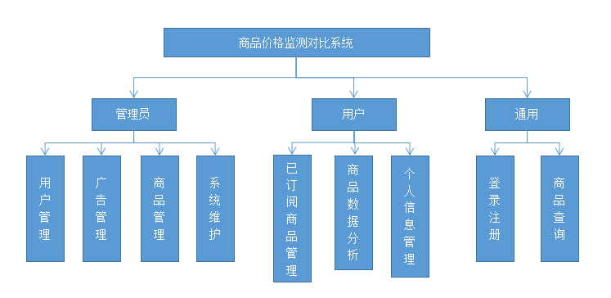
02 作品概述
更换图片方法：点击图片后右键，选择“更改图片”即可。标题数字等都可以通过点击和重新输入进行更改，顶部“开始”面板中可以对字体、字号、颜色、行距等进行修改。建议正文8-14号字，1.3倍字间距。标题数字等都可以通过点击和重新输入进行更改，顶部“开始”面板中可以对字体、字号、颜色、行距等进行修改。建议正文8-14号字，1.3倍字间距。

Slide 12
03
制作过程

Slide 13
03 制作过程
点击此处添加标题
顶部“开始”面板中可以对字体、字号、颜色、行距等进行修改。建议正文8-14号字，1.3倍字间距。
点击此处添加标题
顶部“开始”面板中可以对字体、字号、颜色、行距等进行修改。建议正文8-14号字，1.3倍字间距。
点击此处添加标题
顶部“开始”面板中可以对字体、字号、颜色、行距等进行修改。建议正文8-14号字，1.3倍字间距。

Slide 14
03 制作过程
点击此处添加标题
点击此处添加标题
点击此处添加标题
点击此处添加标题
顶部“开始”面板中可以对字体、字号、颜色、行距等进行修改。建议正文8-14号字，1.3倍字间距。
顶部“开始”面板中可以对字体、字号、颜色、行距等进行修改。建议正文8-14号字，1.3倍字间距。
顶部“开始”面板中可以对字体、字号、颜色、行距等进行修改。建议正文8-14号字，1.3倍字间距。
顶部“开始”面板中可以对字体、字号、颜色、行距等进行修改。建议正文8-14号字，1.3倍字间距。

Slide 15
03 制作过程
点击此处添加标题
顶部“开始”面板中可以对字体、字号、颜色、行距等进行修改。
点击此处添加标题
顶部“开始”面板中可以对字体、字号、颜色、行距等进行修改。
点击此处添加标题
顶部“开始”面板中可以对字体、字号、颜色、行距等进行修改。
点击此处添加标题
顶部“开始”面板中可以对字体、字号、颜色、行距等进行修改。

Slide 16
04
作品展示

Slide 17
04 作品展示
01
点击此处添加标题
02
点击此处添加标题
03
点击此处添加标题
标题数字等都可以通过点击和重新输入进行更改，顶部“开始”面板中可以对字体、字号、颜色、行距等进行修改。建议正文8-14号字，1.3倍字间距。
标题数字等都可以通过点击和重新输入进行更改，顶部“开始”面板中可以对字体、字号、颜色、行距等进行修改。建议正文8-14号字，1.3倍字间距。
标题数字等都可以通过点击和重新输入进行更改，顶部“开始”面板中可以对字体、字号、颜色、行距等进行修改。建议正文8-14号字，1.3倍字间距。

Slide 18
04 作品展示
点击此处添加标题
点击此处添加标题
点击此处添加标题

Slide 19
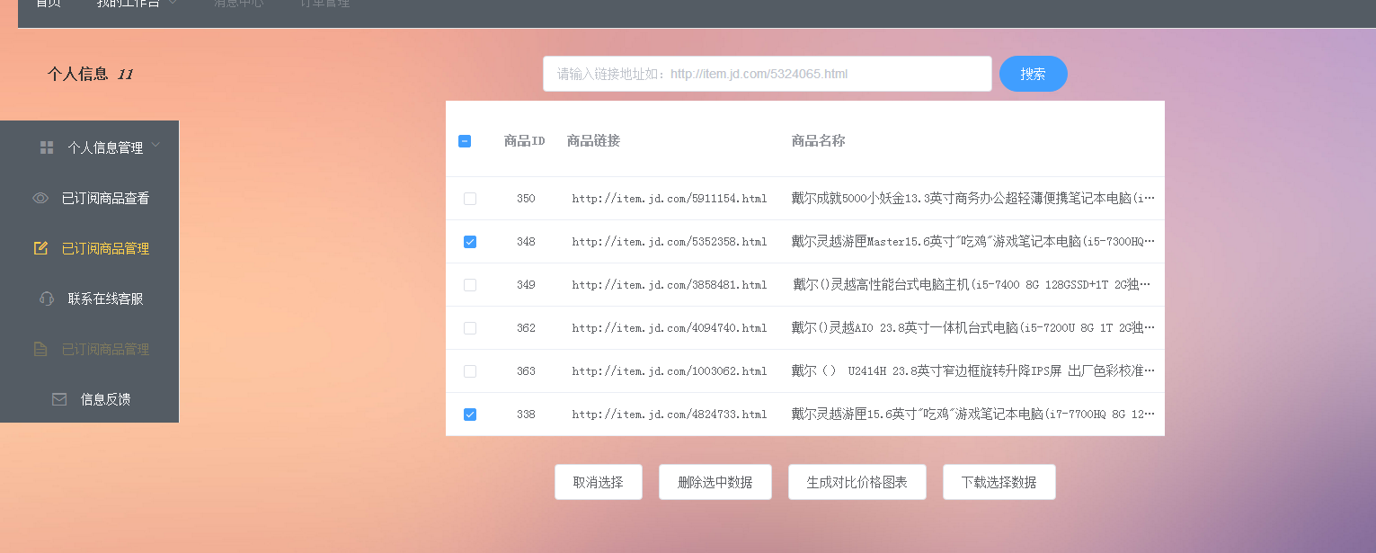
04 作品展示
02
主界面模块
用户登陆系统后进入系统的主界面（如图4-2所示），进入界面之后用户可浏览到近期系统中订阅数比较高的商品，并显示他的销售价格，打折后价格，交易量等数据，用户可进行订阅。用户可以点击搜索框通过商品关键字或链接来搜索商品，系统先进行数据库的查找，要是数据库中存有数据，便将数据反馈给用户，如果数据库没有该商品订阅记录，将提醒用户是否要订阅该商品，用户若选择订阅该商品，该商品将在第一位订阅用户点击订阅的时间起，定时进行数据的抓取与存储。
主界面XXX

Slide 20
04 作品展示
02
已订阅商品模块
用户登陆系统后进入系统的主界面（如图4-2所示），进入界面之后用户可浏览到近期系统中订阅数比较高的商品，并显示他的销售价格，打折后价格，交易量等数据，用户可进行订阅。用户可以点击搜索框通过商品关键字或链接来搜索商品，系统先进行数据库的查找，要是数据库中存有数据，便将数据反馈给用户，如果数据库没有该商品订阅记录，将提醒用户是否要订阅该商品，用户若选择订阅该商品，该商品将在第一位订阅用户点击订阅的时间起，定时进行数据的抓取与存储。
主界面XXX

Slide 21
04 作品展示
点击此处添加标题
点击此处添加标题
点击此处添加标题

Slide 22
04 作品展示
点击此处添加标题
顶部“开始”面板中可以对字体、字号、颜色、行距等进行修改。建议正文8-14号字，1.3倍字间距。顶部“开始”面板中可以对字体、字号、颜色、行距等进行修改。建议正文8-14号字，1.3倍字间距。顶部“开始”面板中可以对字体、字号、颜色、行距等进行修改。建议正文8-14号字，1.3倍字间距。

Slide 23
05
总结回顾

Slide 24
05 总结回顾
TITLE HERE | CHECK
Title here
Title here
Title here
Title here
Title here
Title here
Title here
01
点击此处添加标题
标题数字等都可以通过点击和重新输入进行更改，顶部“开始”面板中可以对字体、字号、颜色、行距等进行修改。建议正文8-14号字，1.3倍字间距。标题数字等都可以通过点击和重新输入进行更改，顶部“开始”面板中可以对字体、字号、颜色、行距等进行修改。建议正文8-14号字，1.3倍字间距。

Slide 25
05 总结回顾
点击此处添加标题
标题数字等都可以通过点击和重新输入进行更改，顶部“开始”面板中可以对字体、字号、颜色、行距等进行修改。建议正文8-14号字，1.3倍字间距。标题数字等都可以通过点击和重新输入进行更改，顶部“开始”面板中可以对字体、字号、颜色、行距等进行修改。建议正文8-14号字，1.3倍字间距。
点击此处添加标题
点击此处添加标题

Slide 26
05 总结回顾
点击此处添加标题
点击此处添加标题
点击此处添加标题
标题数字等都可以通过点击和重新输入进行更改，顶部“开始”面板中可以对字体、字号、颜色、行距等进行修改。
标题数字等都可以通过点击和重新输入进行更改，顶部“开始”面板中可以对字体、字号、颜色、行距等进行修改。
标题数字等都可以通过点击和重新输入进行更改，顶部“开始”面板中可以对字体、字号、颜色、行距等进行修改。

Slide 27
THANK YOU!
基于WEB的商品价格监测对比系统的设计与实现
答辩人：陈文婷
专业名称：软件工程
指导老师：王舒讲师

Slide 29
OfficePLUS
背景图片素材

